Slide 1



«О концепции внедрения технологии информационного моделирования в промышленное и гражданское строительство Республики Казахстан».
КАЗАХСКИЙ НАУЧНО-ИССЛЕДОВАТЕЛЬСКИЙ ИНСТИТУТ СТРОИТЕЛЬСТВА И АРХИТЕКТУРЫ
СЕМИНАР: «BIM. Цифровая среда как основа взаимодействия».
г. Москва, 21 февраля 2018

Slide 2






АО «КазНИИСА» 87 лет
Центр по разработке нормативов
Основной офис: в г. Алматы
3 филиала: г. Астана, г. Усть-Каменогорск и г. Тараз.
Центр ценообразования в строительстве
Центр повышения квалификации
Центр сейсмостойкости и обследования зданий
Центр типового и индивидуального проектирования
Штатная численность – 415
Центр информационного моделирования

Slide 3

Послание Президента Республики Казахстан Н.А. Назарбаева народу Казахстана от 10.01.2018.
ПЯТАЯ ЗАДАЧА. Внедрение современных технологий в строительстве и коммунальном секторе.
Строящиеся и уже имеющиеся дома и объекты инфраструктуры необходимо оснащать системами интеллектуального управления. Это повысит комфортность для населения, сократит потребление электроэнергии, тепла, воды, будет стимулировать естественных монополистов к повышению своей эффективности. Важно внести соответствующие изменения в законодательство, в том числе регулирующее сферу естественных монополий.
ДЕСЯТАЯ ЗАДАЧА. "Умные города" для "умной нации".
Нужно комплексно внедрять управление городской средой на основе концепции "Смарт Сити" и развития компетенций людей, переселяющихся в город.

Slide 4
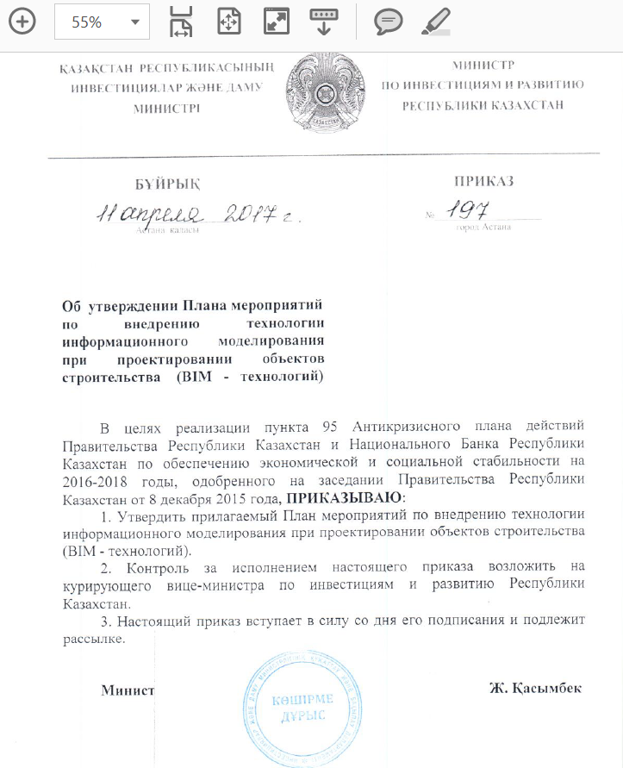
Утвержден переработанный Рабочей Группой План
Внесение изменений и дополнений в План мероприятий по внедрению технологии информационного моделирования, утвержденный Приказом № 197 от 11.04.2017:
Перенос стандарта для экспертизы моделей с 2019 г. на 2018 г.
Сокращение в 2 раза сроков разработки ТИМСО-классификатора
Внесение мероприятия по оцифровке нормативных документов в строительстве
Корректировка формулировок

Slide 5
Концепция
В 2017 году, по заказу КДСиЖКХ в АО “КазНИИСА” разработана Концепция внедрения технологии информационного моделирования в промышленное и гражданское строительство РК
Основные цели концепции:
Повышение конкурентоспособности предприятий строительной индустрии на внешнем рынке проектных и строительных услуг
Формирование на этапе завершения разработки проектной документации прогноза затрат на эксплуатацию зданий с дальнейшим нормированием целевых показателей стоимости эксплуатации
Наличие доступа у государственного заказчика к информационным моделям активов (строительных объектов) технологически сложных объектов
Использование ТИМСО для управления и контроля администраторами бюджетных программ ежегодно выделяемых государственных средств на проектирование, строительство и эксплуатацию объектов нового строительства
Периоды развития в РК
I-период 2017-2019 гг
Период добровольного применения и разработка стандартов
II-период 2020-2021 гг
Проектирование технологически сложных объектов
III –период 2022 г - ...
Передача исполнительных моделей в эксплуатацию

Slide 6
Как понять, что такое BIM?
ISO 19650-1 | Использование общего цифрового представления строительного объекта (включая здания, мосты, дороги, технологические установки и т.д) для облегчения проектирования, строительства и эксплуатации, чтобы сформировать надежную основу для принятия решений
The NBS | Процесс создания и управления информацией о проекте строительства на протяжении всего жизненного цикла проекта. Одним из ключевых результатов этого процесса является информационная модель здания, цифровое описание каждого аспекта построенного актива. Эта модель основана на информации, собранной совместно и обновленной на ключевых этапах проекта. Создание цифровой информационной модели здания позволяет тем, кто взаимодействует со зданием, оптимизировать свои действия, приводя к увеличению общей стоимости актива.
ASHRAE’s BIM Guide (2009) | Информационное моделирование зданий - это человеческая деятельность по использованию BIM программ и другого соответствующего ПО, оборудования и технологий для создания и использования в информационной модели здания.
AEC Canada BIM Protocol 2012 | Информационное моделирование зданий (BIM): создание и использование согласованной, внутренне последовательной, поддающейся расчетам информации о проекте на этапах проектирования и строительства.
BIM Planning Guide for Facility Owners (Penn State) 2013 | Информационное моделирование зданий - это акт создания электронной модели объекта с целью визуализации, инженерного анализа, анализа на коллизии, проверки соответствия нормам, составления сметы, исполнительной документации, планирования бюджета и многих других целей... В то время как модель является важным компонентом BIM, многие сегодня рассматривают BIM скорее как процесс, чем новую технологию. Модель может служить в качестве источника знаний для всех участников проекта, но BIM - это процесс, который улучшает сотрудничество, в результате чего улучшается управление информацией и общий процесс экономии.
NTSPEC National BIM Guide 2016 | Информационное моделирование зданий (BIM) (Процесс) - это совокупность определенных видов использования модели, рабочих процессов и методов моделирования для получения в результате подробной, воспроизводимой и надежной информации из модели.

Slide 7
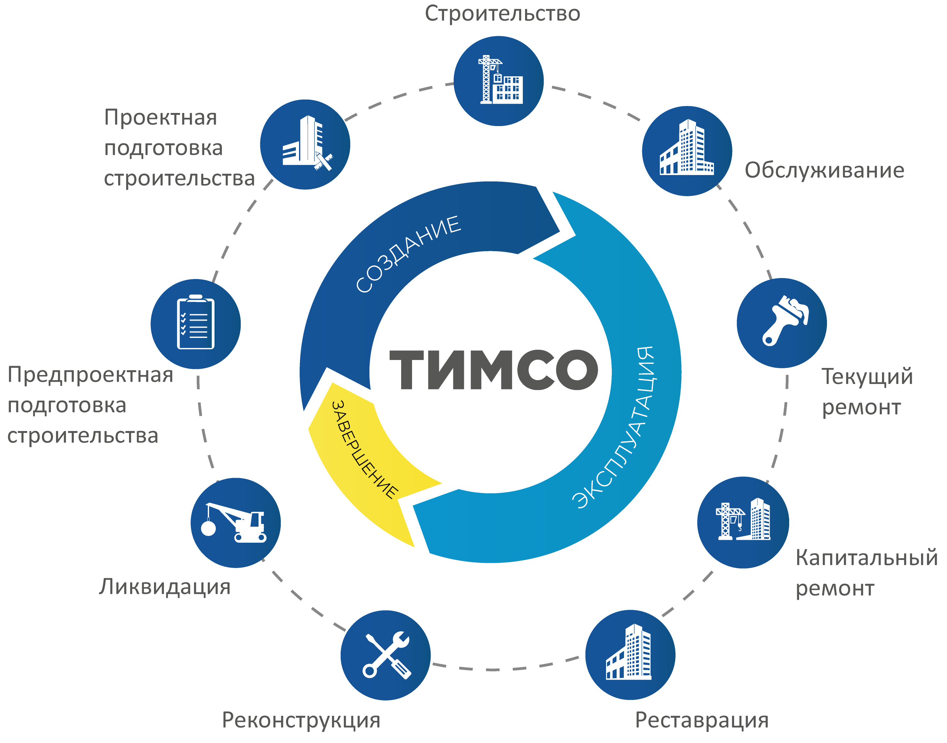
Определение
Технология информационного моделирования (ТИМСО, BIM)- (аналог building information modeling):
Совокупность технологий, производственных процессов и регламентов, обеспечивающих возможность коллективного управления информацией о строительном объекте на всех этапах его жизненного цикла.

Slide 8
Стандарты: Адаптация стандартов ISO (1/2)
 | Наименование международных стандартов, принимаемых за основу | Перевод
1 | ISO/TS 12911:2012 Framework for building information modeling (BIM) guidance | Основные положения руководства по информационному моделированию зданий (BIM)
2 | ISO 29481-1:2016 Building information models - Information delivery manual Part 1: Methodology and format | Справочник по доставке информации. Часть 1. Методология и формат
3 | ISO 29481-2:2012 Building information models - Information delivery manual - Part 2: Interaction framework | Справочник по доставке информации. Часть 2: Рамки взаимодействия
4 | ISO 10845-1:2010 Construction procurement – Part 1: Processes, methods and procedures | Снабжение в строительстве. Часть 1. Процессы, методы и процедуры
5 | ISO 22263:2008 Organization of information about construction works — Framework for management of project information | Модель организации данных о строительных работах. Структура управления проектной информацией
6 | ISO 16354:2013 Guidelines for knowledge libraries and object libraries | Руководящие указания по библиотекам данных и объектным библиотекам
7 | ISO 12006-2:2015 Building construction – Organization of information about construction works – Part 2: Framework for classification of information | Строительство. Модель организации данных о строительных работах. Часть 2. Основы классификации информации
8 | ISO 12006-3:2007 Building construction – Organization of information about construction works – Part 3: Framework for object-oriented information | Строительство. Модель организации данных о строительных работах. Часть 3. Структура объектно-ориентированной информации
V
V
V
V
V
V
V
V
…

Slide 9
Стандарты: Адаптация стандартов ISO (2/2)
 | Наименование международных стандартов, принимаемых за основу | Перевод
9 | ISO 16739:2013 Industry Foundation Classes (IFC) for data sharing in the construction and facility management industries | Формат (IFC), для совместного использования данных в строительстве и управлении зданиями и сооружениями
10 | ISO/NP 16739-1 Industry Foundation Classes (IFC) for data sharing in the construction and facility management industries -- Part 1: Data schema using EXPRESS schema definitions | Формат (IFC), для совместного использования данных в строительстве и управлении зданиями и сооружениями - Часть 1: схема данных с применением определений EXPRESS-схемы
11 | ISO/CD 19650-1 Organization of information about construction works -- Information management using building information modelling -- Part 1: Concepts and principles | Организация информации о строительных работах/ Управление информацией с использованием информационного моделирования зданий. Часть 1. Концепции и принципы
12 | ISO/CD 19650-2 Organization of information about construction works -- Information management using building information modelling -- Part 2: Delivery phase of assets | Организация информации о строительных работах/ Управление информацией с использованием информационного моделирования зданий. Часть 2. Фаза поставки активов
13 | ISO/DIS 81346-12 Industrial systems, installations and equipment and industrial products — Structuring principles and reference designations — Part 12: Construction works and building services | Промышленные системы, установки и оборудование, а также промышленные изделия — принципы структурирования и условные обозначения — Часть 12: Строительные работы и строительные услуги
V
(2018)
(2018)
(2018)
(2018)
Notes:
…

Slide 10
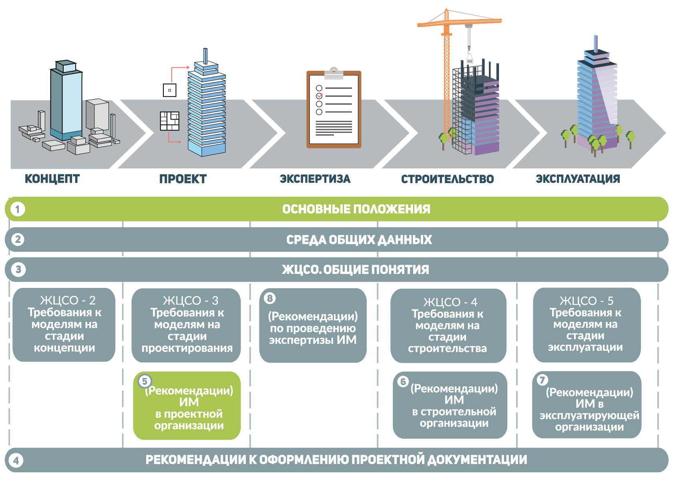
Схема разрабатываемых стандартов РК по BIM
Стандарты по ТИМСО
Согласно утверждённому Плану мероприятий на 2017-2021 годы по переходу
РК на BIM 11.04.2017
К концу текущего года будет разработан пакет стандартов для проектирования по ТИМСО

Slide 11
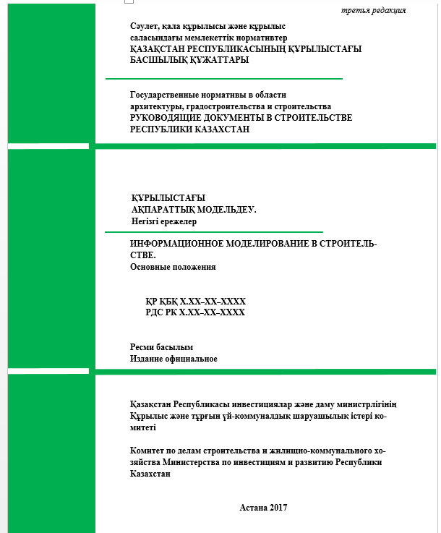
Руководящий документ в строительстве
ВВЕДЕНИЕ
1 ОБЛАСТЬ ПРИМЕНЕНИЯ
2 НОРМАТИВНЫЕ ССЫЛКИ
3 ТЕРМИНЫ И ОПРЕДЕЛЕНИЯ
5 ИНФОРМАЦИОННАЯ МОДЕЛЬ
5.4 Проектная информационная модель (PIM)
5.5 Информационная модель актива (AIM)
6 ЖИЗНЕННЫЙ ЦИКЛ СТРОИТЕЛЬНОГО ОБЪЕКТА
7 СОВМЕСТНАЯ РАБОТА И ОБМЕН ИНФОРМАЦИЕЙ
7.1 Совместная работа на основе контейнеров
7.2 Форматы файлов для обмена информацией
8 СРЕДА ОБЩИХ ДАННЫХ (СОД)
9 СИСТЕМА КЛАССИФИКАЦИИ СТРОИТЕЛЬНЫХ РЕСУРСОВ
10 РОЛИ И ОТВЕТСТВЕННОСТЬ
11 ТРЕБОВАНИЯ К ИНФОРМАЦИИ
12 ПЛАНИРОВАНИЕ ДОСТАВКИ ИНФОРМАЦИИ
13 БИБЛИОГРАФИЯ
ПРИЛОЖЕНИЕ А (информационное)
ПРИЛОЖЕНИЕ Б (информационное)

Slide 12
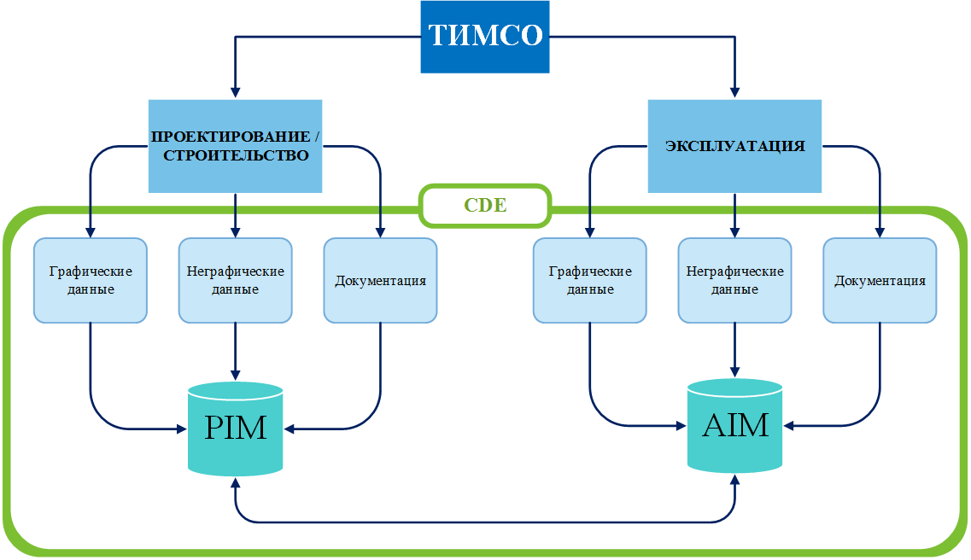
Руководящий документ в строительстве
Информационная модель строительного объекта – интегрированное понятие для геометрических моделей (графические данные), структурированных данных (неграфические данные) и документации. Она опирается на совокупность инженерной и финансовой информации о строительном объекте, и обновляется в течение всего срока существования актива.

Slide 13
Жизненный цикл строительного объекта
Этапы ЖЦСО | Стадии ЖЦСО
1 ЭТАП. СОЗДАНИЕ СТРОИТЕЛЬНОГО ОБЪЕКТА | предпроектная подготовка строительства (включая инженерные изыскания; ПИР)
 | проектная подготовка строительства
 | строительство
2 ЭТАП. ЭКСПЛУАТАЦИИ СТРОИТЕЛЬНОГО ОБЪЕКТА | обслуживание
 | текущий ремонт
 | капитальный ремонт
 | реконструкция
3 ЭТАП. ЗАВЕРШЕНИЕ СУЩЕСТВОВАНИЯ СТРОИТЕЛЬНОГО ОБЪЕКТА | ликвидация

Slide 14
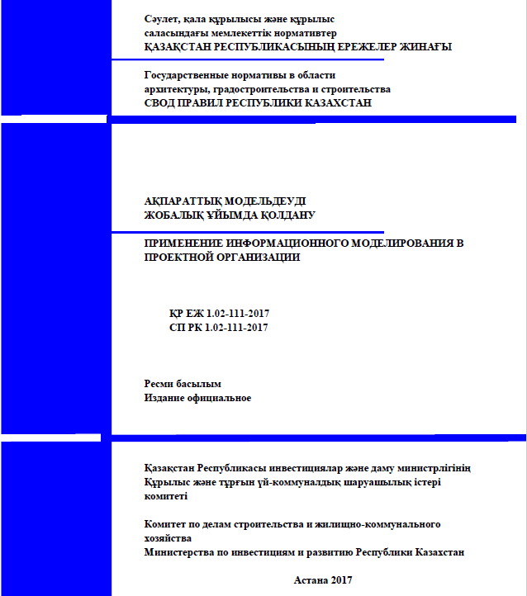
Свод правил
ВВЕДЕНИЕ
2 НОРМАТИВНЫЕ ССЫЛКИ
3 ТЕРМИНЫ И ОПРЕДЕЛЕНИЯ
4 ОБОЗНАЧЕНИЯ И СОКРАЩЕНИЯ
5 ОБЩИЕ ПОЛОЖЕНИЯ
6 СРЕДА ОБЩИХ ДАННЫХ ПРОЕКТА
7 ПОРЯДОК РАЗРАБОТКИ И СОСТАВ ПРОЕКТНОЙ ИНФОРМАЦИОННОЙ МОДЕЛИ СТРОИТЕЛЬНОГО ОБЪЕКТА
8 ПЛАН ВЫПОЛНЕНИЯ ПРОЕКТА
9 СТАНДАРТ ОРГАНИЗАЦИИ ПО ТИМСО
10 СВОДНАЯ МОДЕЛЬ
ПРИЛОЖЕНИЯ А, Б, В, Г, Д, Е, Ж, З, И

Slide 15


Системный подход ISO 81346
ТИМСО (BIM)-ориентированный Классификатор. Основа технологии.
Функциональные системы
Технические системы
Модули
выключатель
#SFA6
Масштабная и долгосрочная работа, для реализации которой требуется формирование рабочей группы с участием проектировщиков, строителей, производителей изделий и материалов.

Slide 16
Архитектурная деятельность
Казахстан | Россия | Беларусь
Закон Об архитектурной, градостроительной и строительной деятельности в Республике Казахстан от 16 июля 2001 №242 | Федеральный Закон Об архитектурной деятельности в Российской Федерации (с изм. на 19 июля 2011г.) Градостроительный кодекс Российской Федерации (с изм. на 31 декабря 2017г.) | Закон Об архитектурной, градостроительной и строительной деятельности в Республике Беларусь от 5 июля 2004 №300-3
деятельность по созданию объектов архитектуры, включающая творческий процесс создания внешнего и внутреннего облика объекта, пространственной, композиционной, объемно-планировочной и функциональной организации, зафиксированной в архитектурной части проектной документации для строительства (реконструкции, реставрации), ведение авторского надзора при реализации проекта; | профессиональная деятельность граждан (архитекторов), имеющая целью создание архитектурного объекта и включающая в себя творческий процесс создания архитектурного проекта, координацию разработки всех разделов проектной документации для строительства или для реконструкции (далее - документация для строительства), авторский надзор за строительством архитектурного объекта, а также деятельность юридических лиц по организации профессиональной деятельности архитекторов; | деятельность по разработке проектной документации на возведение, реконструкцию, реставрацию, капитальный ремонт, благоустройство объекта строительства, снос, осуществлению авторского надзора за строительством;

Slide 17
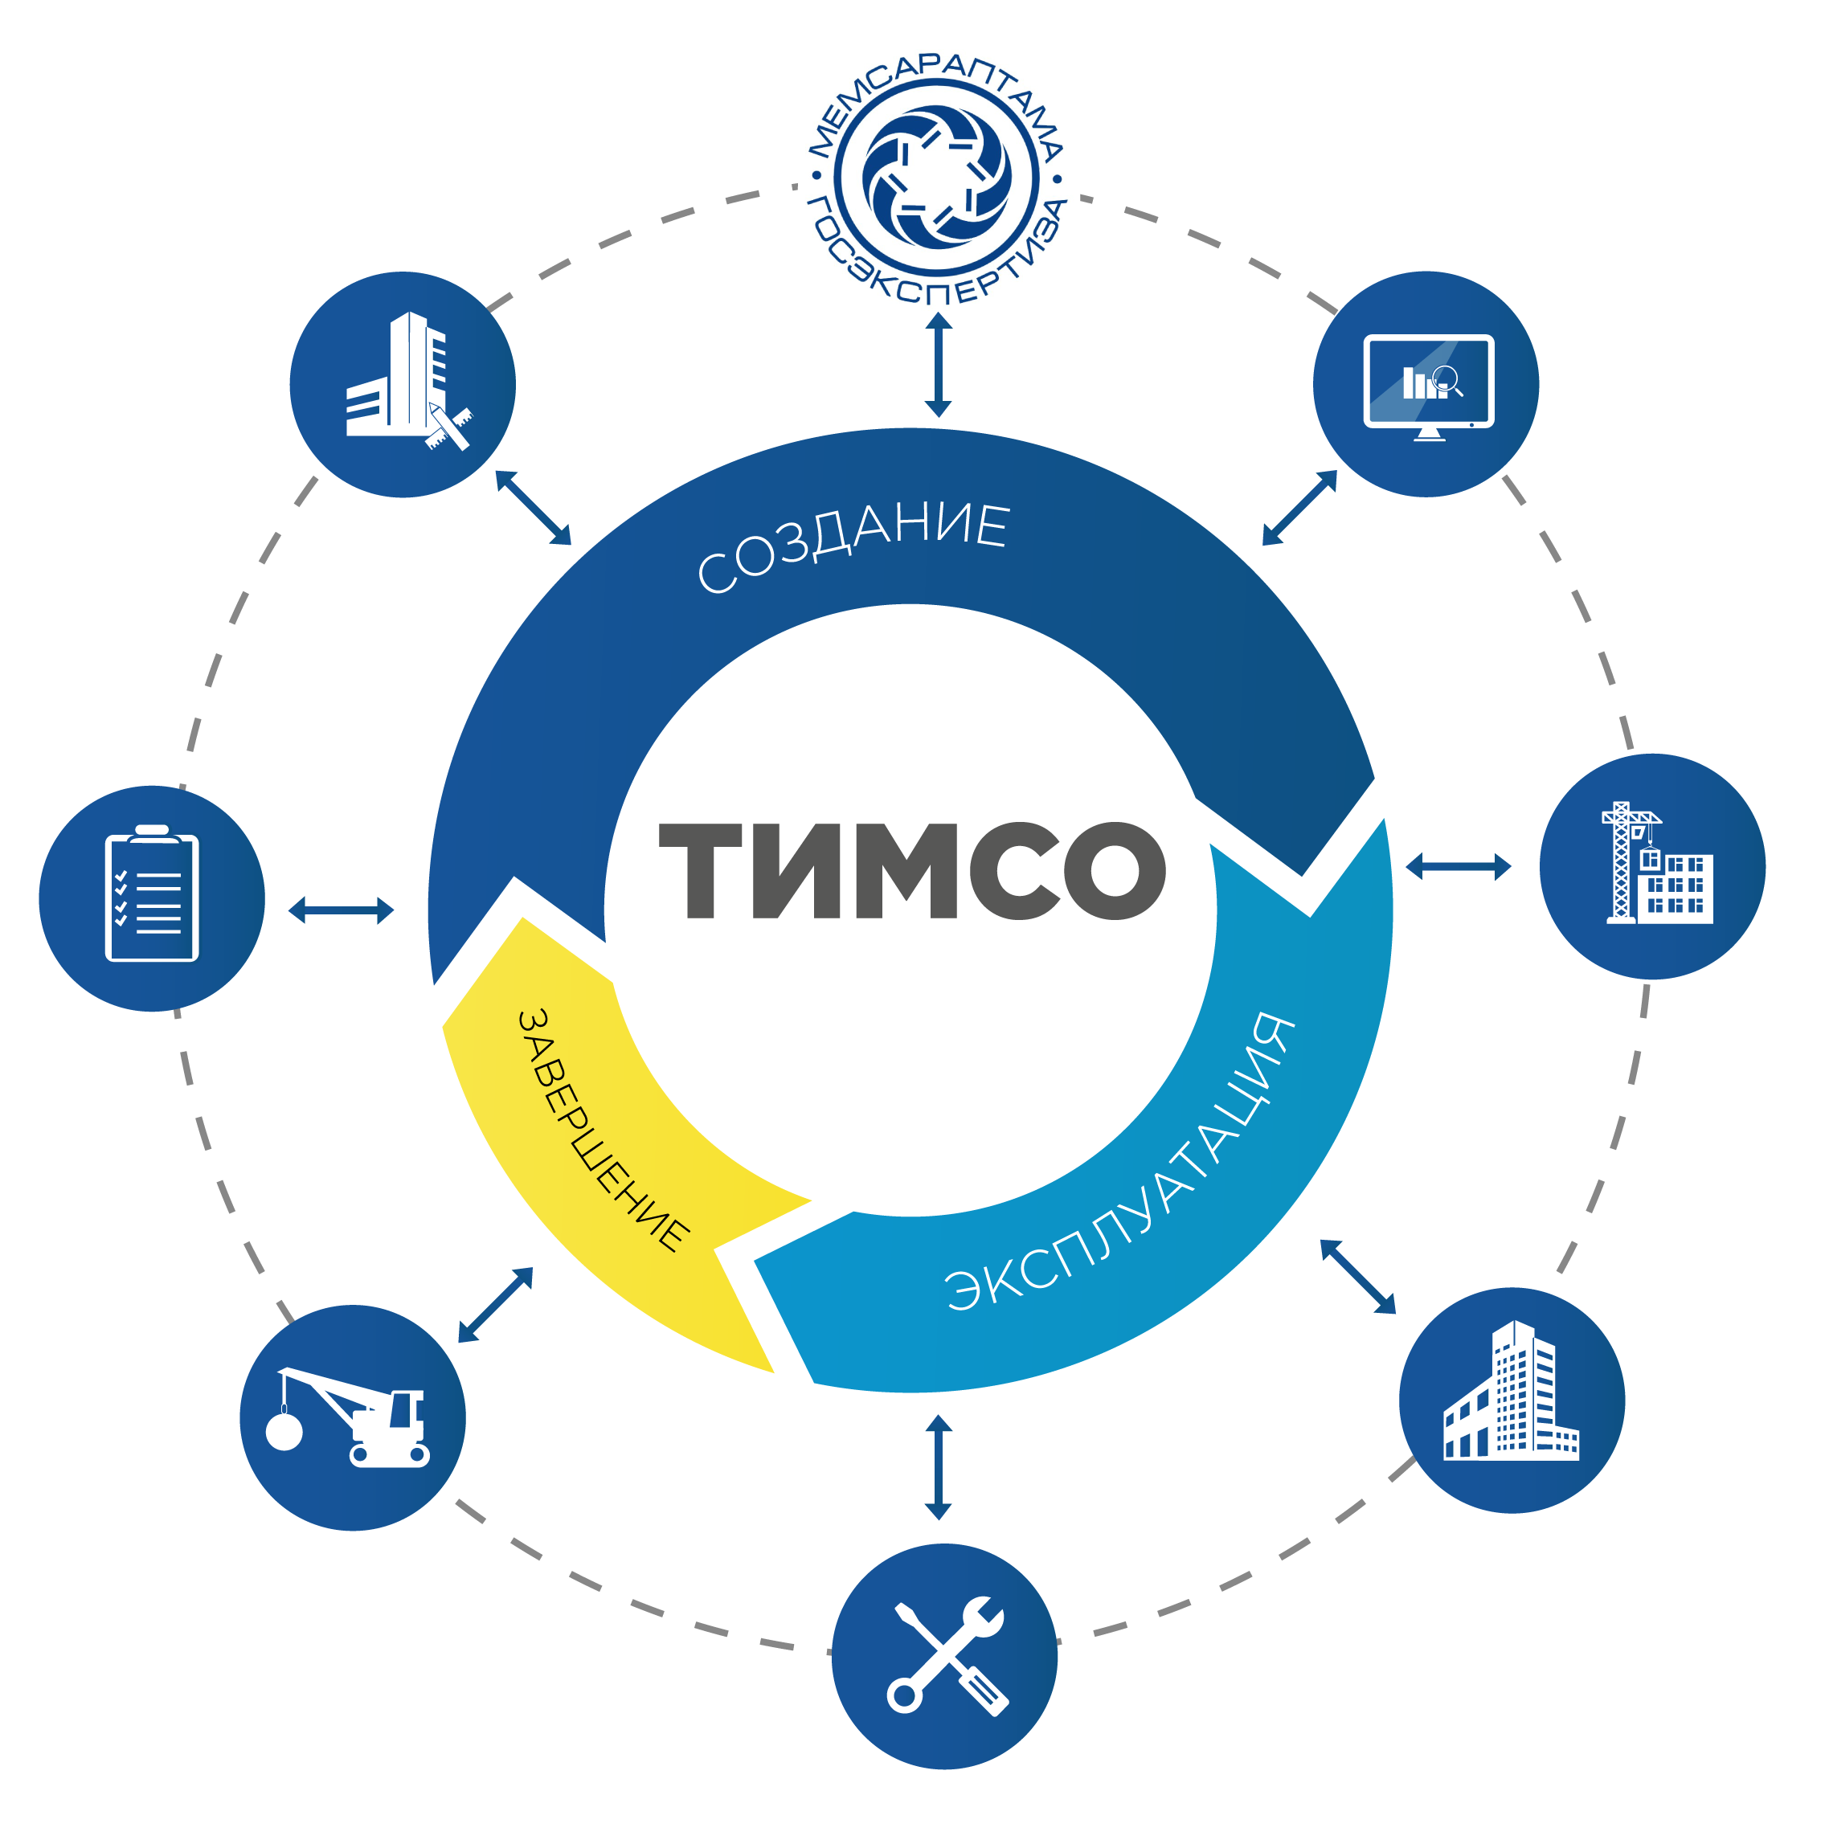




Проблема 2 – Отсутствие инструмента координации контроля строительных проектов создаваемых за счет бюджетных средств
Госэкспертиза
(интеграция с порталом)
Предполагается интеграция с другими информационными системами:
Проектирование
(проектная
организация)
Конкурс
(интеграция с конкурсными
площадками)
Запуск проекта
(местный
исполнительный
орган)
Строительство
(подрядчики)
интеллектуальная цифровая площадка
SmartCity
Эксплуатация
(балансодержатель)
Ликвидация
Реконструкция (подрядчики)

Slide 18
Платформа управления информацией на этапах жизненного цикла здания
ГБИМ - Среда общих данных (для гос. объектов)
ЕИС ГГК
АС Госэкспертиза
ePlanCheck
ОБРЕМЕНЕНИЕ
ВВОД В ЭКСПЛУАТАЦИЮ
ТЕХ. УСЛОВИЯ
АПЗ
ПРАВО НА ЗЕМ.УЧАСТОК
ПДП
CORENET - разрешительные процедуры
7

Slide 19
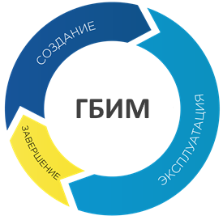


ГБИМ – Государственный банк информационных моделей - ключевая цель на пути внедрения ТИМСО
Ожидаемые преимущества:
Разработка базового функционала интеллектуальной ЦП ГБИМ
Сокращение сроков проектирования
Позволяет оптимизировать эксплуатационные затраты
10%
Создание единой цифровой среды по созданию гос. строительных активов
Доступ заинтересованных сторон к необходимой информации в онлайн-режиме
Контроль за документацией приводит к порядку соблюдения норм безопасности и снижению рисков
Создание и поддержка сводной модели строительного объекта
(выявление ошибок, предоставление актуальной информации)
Эффективные эксплуатационные показатели за счет комплексного моделирования в проекте
Запуск ИЦП ГБИМ в промышленную эксплуатацию в 2021

Slide 20
Плановые мероприятия
Положения дорожной карты (за исключением стандартов)
Изучение мирового опыта передовых стран (завершено)
Адаптация международных ISO стандартов
Обучение и переподготовка специалистов для практического применения ТИМСО
Реализация пилотных проектов по ТИМСО
Создание Государственного Банка Информационных Моделей (ГБИМ)

Slide 21

Приглашение на конференцию

Slide 22
Спасибо за внимание!
Шахнович Александр Юльевич
Управляющий директор по развитию
и цифровизации АО «КазНИИСА»
a.sh@kazniisa.kz

